Slide 1

Tarjeta de San Valentín
Para: Taymi Guadalupe Sotelo Gonzales
Holis, espero que te encuentres muy bien, tu sabes que te quiero muchisimo aunque ya no estemos en la misma escuela siempre serás esa persona tan especial para mi.
Gracias por siempre estar a mi lado y apoyarme en todo, también por ésos momentos felices, tristes, divertidas, incómodos y un poco raros, eres una niña amable, linda, divertida, honesta, leal.

Slide 2

Tarjeta de San Valentín
Para: Ana Paulina
Mira Ana Paulina yo te quiero mucho, me has demostrado en tan poco tiempo que eres una muy buena amiga, en tan poco tiempo te has vuelto una de mis mejores amigas se te quiere.<33

Slide 3
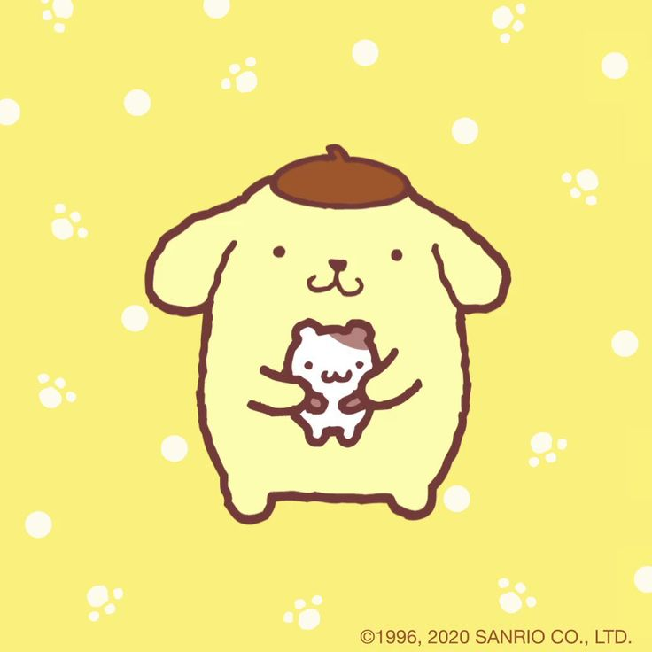
Tarjeta de San Valentín
Para: Anthony Jordan
Mira Anthony me caes bien solo que ya te decidas por cuál irte, a parte de eso se agarra cura contigo y también eres buena onda bueno eso es todo.

Slide 4
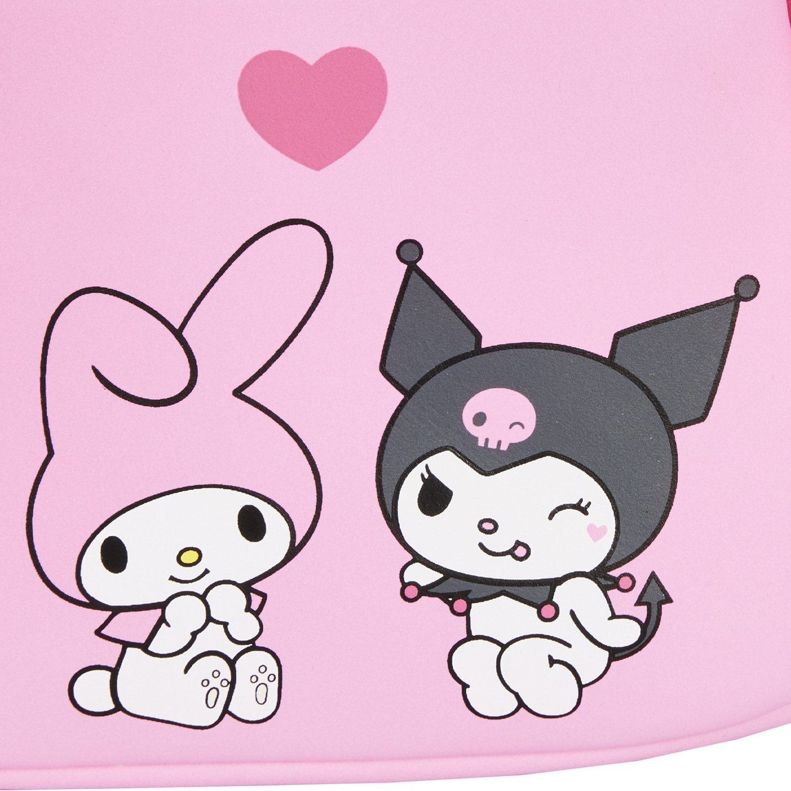




Gracias por su atención
Se le quiere maestra Yuritza

